Slide 1
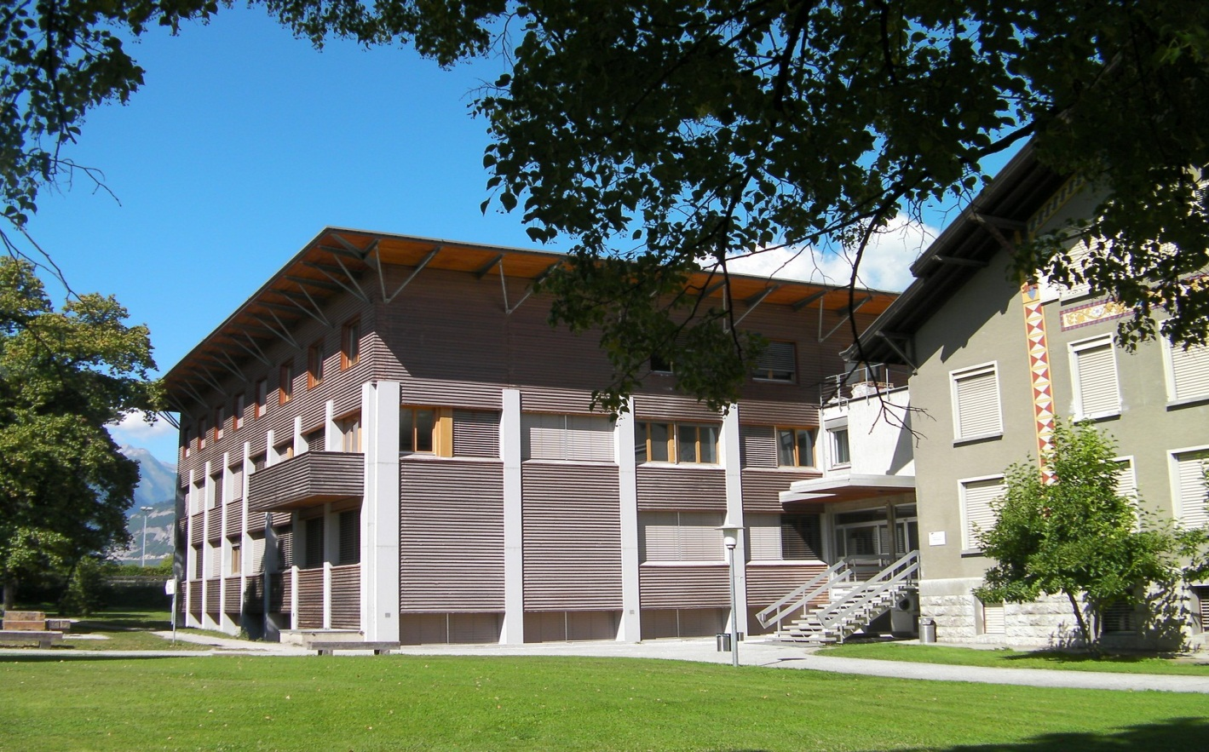
Bienvenue à l'EPASC
Formateurs en entreprise ASE 21 septembre 2023 - 16h00

Slide 2
Rentrée 2023 -2024
89
NB: les étudiants des classes d’accueil et d’intégration (SCAI-PAI) – 120 en 2023 – ne sont pas comptés dans l’effectif des apprentis. Les effectifs totaux de la section service communautaire s’élèvent à 872 personnes dont 141 dans les classes AMAD.

Slide 3
Rentrée 2023 - 2024

Slide 4
Rentrée 2023 - 2024

Slide 5
Rentrée 2023 - 2024

Slide 6
Bilan 2023 – 2024
Taux de réussite excellent des apprentis.
Les notes pratiques «sauvent» parfois celles et ceux qui se contentent du minimum…
Beaucoup d’apprentis présentent des difficultés d’ordre personnelles durant leur formation.
Il est important de préserver le partenariat entre les acteurs de la formation. Pour ce faire nous souhaitons préserver des relations de confiance…
Lorsque les apprentis parlent des autres lieux de formation…
Lorsque l’approche pédagogique, l’accompagnement ne correspond pas à notre point de vue…

Slide 7
ASE 1ère année 2023 - 2024
1 classe ASE duale-mixte : 23 apprenti-e-s
Resp de classe : Sonja Michellod et Gisela Balet
4 classes ASE duale : 93 apprenti-e-s
Jours de cours : lundi – mardi
Resp de classe : Stéphane Ançay 1A
Cristina Pralong 1B
Corine Rabaglia 1C
Delphine Panchard 1D
Pratique professionnelle
Enfants : 58
Personnes âgées : 26
Personnes handicapées : 9
Sans patron : 0

Slide 8
ASE 2ème année 2023 – 202^4
Duale : 5 classes soit 104 apprentis :
Jours de cours : mercredi – jeudi
Resp de classe : Marina Constantin 2A
Peggy Caloz 2B
Françoise Besson 2C
Patricia Ciardo 2D
Patricia Ciardo 2E

Slide 9
ASE 3ème année 2023 - 2024
4 classes soit 82 apprentis
Cours professionnels : mercredi ou vendredi
Responsables de classe : Joëlle Saudan 3A mercredi
Stéphane Ançay 3B mercredi
Albertine Dirac 3C et 3D vendredi

Slide 10
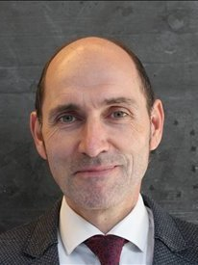
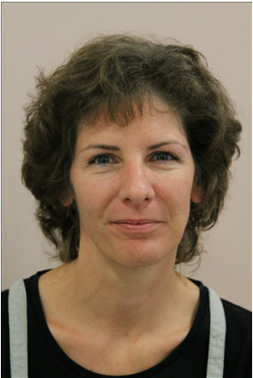
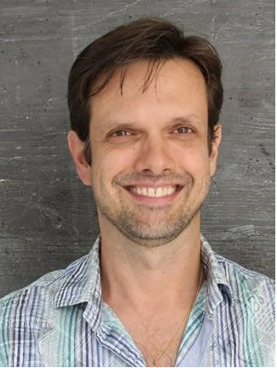
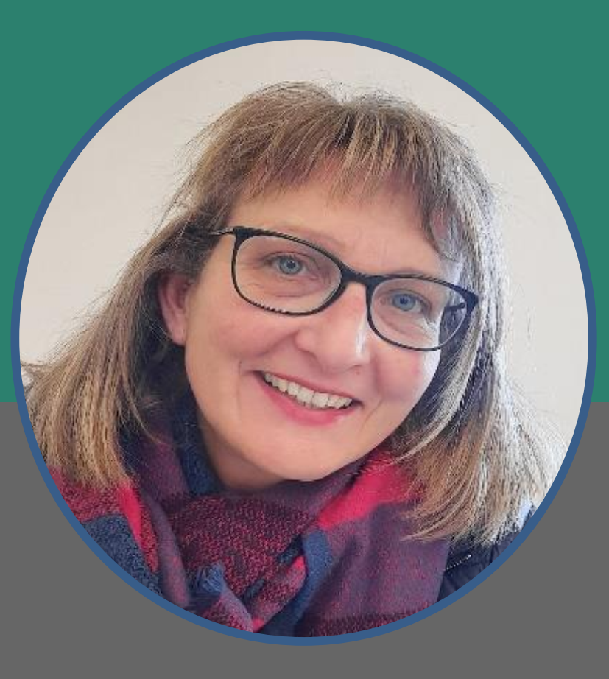
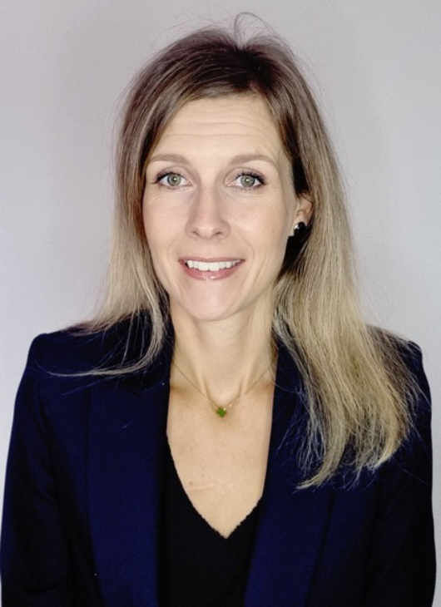
Informations générales…
Jean-Pierre Lonia
Sociale
Nicole Urdieux
Intendance
Fabrice Vouilloz
Santé
Julie Vergères
Sandra Brunner
AMAD (Sion)

Slide 11
Informations générales…
Carnet de communication et de formation
Informations sur les règlements de formation
Notes insuffisantes transmises par e-mail aux formateurs
Avis d’absence – mesures disciplinaires – Attention aux demandes de congé à ne pas prendre sur les jours de cours(rendez-vous médicaux etc.)
Plus de changement de jours de cours possible….
Rattrapage des examens samedi matin
Site internet : www.epasc.ch
Documents d’informations de l’école
Présentation des formations et des documents de formations continues
Cours d’appuis
Vont débuter prochainement

Slide 12
Enjeux 2023 - 2024
Continuation de la mise en place de la nouvelle ordonnance ASE Concerne les classes de 3ème année

Slide 13
QUESTIONS ?

